Slide 1
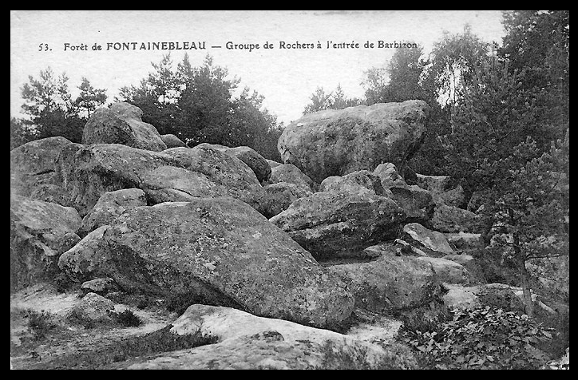
L’escalade à Fontaine« Bleau »

Slide 2
Un peu d’histoire!
1874 : Naissance du Club Alpin Français : ses membres découvrent la « magie » des blocs de la Forêt de Fontainebleau
1910 – 1914 : Exploration de la forêt de Fontainebleau pour repérer les rochers intéressants
1924 : Les alpinistes connus vont s’entraîner à Fontainebleau dont Pierre ALLAIN, inventeur du chausson d’escalade
Après la guerre, les premiers circuits d’escalades sont créés (petites flèches sur les blocs)

Slide 3
Aujourd’hui, l’escalade à Bleau
L’escalade pour tous les niveaux !
C’est plutôt une activité de « bloc »
Il y a beaucoup de blocs de grès pas très hauts
Les circuits d’escalades sont marqués avec des flèches de couleurs en fonction des difficultés
La meilleure période pour y aller : janvier/février si le temps est bien sec car l’adhérence est au maxi !

Slide 4
Bleau pour les jeunes
Les circuits d’escalades pour les jeunes sont marqués/balisés en blanc
1974 : 1er circuit créé pour les jeunes (8-12 ans) dans le massif de l’éléphant avec 32 voies
Les niveaux de difficultés sont classés avec 2 repères :
en 3 catégories « E » pour l’âge :
« E – » : pour les enfants de 5 à 8 ans
« E » : pour les enfants de 8 à 12 ans
« E +» : pour les adolescents
En 3 niveaux selon l’expérience des jeunes :
Niveau 1 : 1^{ères} séances d’escalade à Bleau
Niveau 2 : Circuits un peu plus difficiles
Niveau 3 : Pour les jeunes ayant plus de techniques

Slide 5
Quels circuits pour les jeunes?
Larchant « L’Eléphant » - blanc «E» n°4 niveau 1 pour les 8 à 12 ans
« La Roche aux Sabots » - blanc «E» n°4 niveau 1 pour les 7 à 12 ans
« La Canche aux Merciers » - blanc «E -» n° 7 niveau 1 pour les 6 à 9 ans
« Gorges d’Apremont » - blanc «E» n°14 niveau 3 pour les 9 à 12 ans

Slide 6
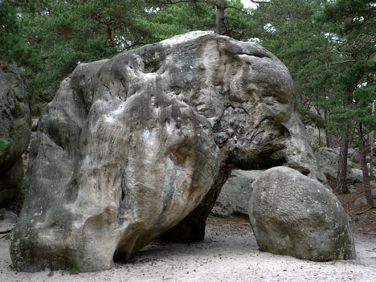
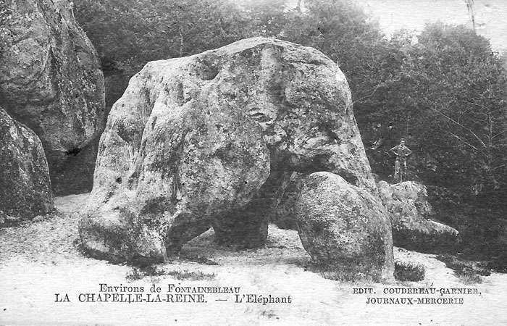
Le site de Larchant – L’éléphant »

Slide 7
Un clin d’œil

